Slide 1
ОХРАНА МАТЕРИНСТВА И ДЕТСТВА

Slide 2
ОХРАНА МАТЕРИНСТВА И ДЕТСТВА, система гос., социальных и мед. мероприятий, обеспечивающих воспроиз-во здорового и всесторонне развитого потомства. Создает условия для наиболее благоприятного течения демографич. процессов, гармоничного физич. и духовного развития детей, а также предоставляет женщине возможность сочетать материнство с трудовой деятельностью и активным участием в общественной жизни.

Slide 3
2 Основные характеристики демографической ситуации Начиная с 1993 года в Российской Федерации регистрируется сокращение численности населения. Численность населения Российской Федерации на 1 января 2006 года составила 142,7 млн. человек, что на 735,5 тыс. человек, или на 0,51% меньше, чем на 1 января 2005 года. За 1993-2005 годы численность населения сократилась на 5,8 млн. человек или на 4%. К 2016 году численность населения может сократиться до 137,5 млн. человек (на 5,2 млн. человек по сравнению с 2005 годом).

Slide 4
Главные особенности сложившейся демографической ситуации в России Низкая рождаемость, массовое распространение однодетной семьи, не обеспечивающей воспроизводства населения, ухудшение репродуктивного здоровья населения. Высокая смертность, особенно смертность мужчин в трудоспособном возрасте в результате несчастных случаев, отравлений и травм. Уменьшение миграционного прироста.

Slide 5
Рождаемость Для обеспечения воспроизводства населения и замещения поколений суммарный показатель рождаемости (среднее число детей, рожденных женщиной репродуктивного возраста) должен составлять 2,14. В Российской Федерации он составляет существенно меньшую величину - 1,34). В 2005 году в Российской Федерации родилось 1,46 млн. детей (10,2 на 1000 населения), что на 210 тыс. детей (на 20%) больше, чем в 1999 году. Причины роста числа родившихся: благоприятные изменения в структуре населения в репродуктивном возрасте; изменение репродуктивных установок населения или их более полная реализация; рост числа заключенных браков.

Slide 6
Младенчитская смерть

Slide 7
Материнская и младенческая смертность Показатель материнской смертности в последние годы постоянно снижается. В 2005 году он составил 25,4 на 100 000 родившихся живыми. Показатель младенческой смертности снизился с 13,3 на 1000 родившихся живыми в 2002 году до 11,0 на 1000 родившихся живыми в 2005 году. Вместе с тем показатель младенческой смертности в России существенно выше, чем в развитых странах.

Slide 8
Проблема новорожденных с экстремально низкой массой тела В 1992 году Минздравом РФ издан приказ 318 «О переходе на рекомендованные Всемирной организацией здравоохранения критерии живорождения и мертворождения». Этим приказом определены новые критерии живорождения. Согласно этому приказу учет новорожденных с экстремально низкой массой тела, ведение медицинской документации и форм статистической отчетности, обязательность патологоанатомического вскрытия в случае смерти осуществляется начиная с массы 500 граммов. Однако, как и прежде, родившиеся живыми с массой тела 500-999гр. подлежат официальной регистрации в органах ЗАГСа как живорожденные только в тех случаях, если они прожили более 168 часов после рождения (7 полных суток жизни), т.е. ранний неонатальный период.

Slide 10
Проблема новорожденных с экстремально низкой массой тела При расчете показателя младенческой смертности (МлС) с учетом родившихся живыми с массой тела 500 – 999 гр. при сроке беременности 22 - 27 недель беременности в 2005 году он составил бы 12,4 на 1 000 родившихся живыми, что превышает стандартно рассчитанный показатель МлС (11,0) на 12,7%.

Slide 11
Проблема новорожденных с экстремально низкой массой тела При расчете показателя перинатальной смертности с учетом родившихся с экстремально низкой массой тела при сроке беременности 22 - 27 недель: в 2005 году он составил бы 20,07 на 1 000 родившихся живыми и мертвыми, что действительно превышает стандартно рассчитанный показатель ПС (10,17) в 2 раза.

Slide 12
Демографические предпосылки для увеличения рождаемости в среднесрочной перспективе По данным статистики 80% рождений приходится на возраст 20-34 лет. К 2010 году численность данной возрастной группы составит 35,1 млн. человек, что на 1,7 млн. человек больше, чем в 2005 году.

Slide 13
Мероприятия по повышению рождаемости и поддержке семьи, предусмотренные в Послании Президента Российской Федерации Федеральному Собранию Российской Федерации 10 мая 2006 года Усиление материальной поддержки женщины во время отпуска по уходу за детьми. Обеспечение возможности для помещения детей в дошкольные образовательные учреждения и возвращения матери к активной трудовой деятельности. Предоставление женщинам, родившим второго ребенка, первичного базового материнского капитала в размере 250 тыс. рублей. Увеличение стоимости родового сертификата и развитие учреждений родовспоможения. Поддержка детей, находящихся в трудной жизненной ситуации, развитие семейных форм жизнеустройства детей-сирот.

Slide 14
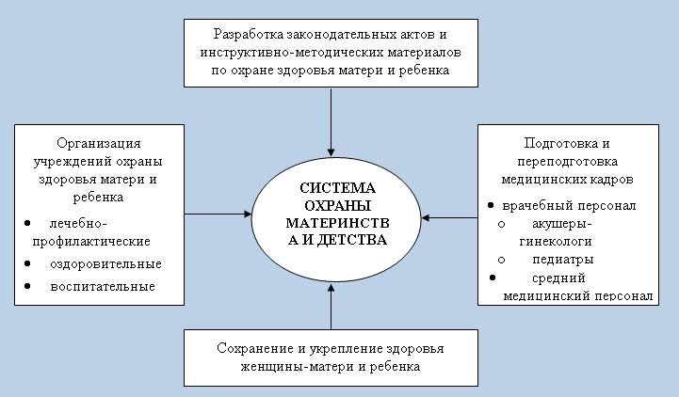

Slide 15
Усиление материальной поддержки женщины во время отпуска по уходу за ребенком до достижения им возраста 1,5 лет Работающие женщины при рождении ребенка получают пособие в размере 40% заработка, но не менее 1500 рублей при рождении первого ребенка; не менее 3000 рублей - при рождении второго и последующих детей. Максимальный размер пособия предлагается установить в размере 6000 рублей. Учащиеся дневных профессиональных учебных заведений и неработающие женщины при рождении первого ребенка получают пособие в размере 1500 рублей; при рождении второго и последующих детей -3000 рублей. На увеличение пособий предусматривается выделить дополнительно в 2007 году 43,95 млрд. рублей, в том числе из федерального бюджета 17,13 млрд. рублей.

Slide 16
Введение компенсации затрат на детское дошкольное воспитание Семьям, имеющим одного ребенка, предоставляются компенсационные выплаты на сумму равную 20% размера платы, взимаемой с родителей, за посещение ребенком дошкольного образовательного учреждения (детского сада). Семьям, имеющим двух детей, предоставляются компенсационные выплаты на сумму равную 50% размера платы, взимаемой с родителей, за посещение ребенком дошкольного образовательного учреждения (детского сада). Семьям, имеющим трех и более детей, предоставляются компенсационные выплаты на сумму равную 70% размера платы, взимаемой с родителей, за посещение ребенком дошкольного образовательного учреждения (детского сада). На выплату компенсаций выделяется из федерального бюджета 8,0 млрд. рублей.

Slide 17
Предоставление первичного базового материнского капитала При рождении второго ребенка предусматривается открытие на имя женщины целевого расчетного счета с направлением на него суммы в размере 250 тыс. рублей. Средства со счета могут использоваться при достижении ребенком возраста 3-х лет: - на приобретение жилья с использованием ипотеки или других схем кредитования; - на образование детей (после достижения ребенком возраста 18 лет); - на накопительную часть пенсии женщины. На реализацию данного мероприятия резервируется 113,3 млрд. рублей. Средства будут выплачиваться не ранее 1 января 2010 года.

Slide 18
Цели и задачи направления «родовый сертификат» Цель – сохранение и укрепление здоровья матери и ребенка. Задачи: 1. Повышение качества и доступности оказания медицинской помощи женщинам в период беременности и родов; 2. Создание конкурентной среды в службе родовспоможения; 3. Внедрение экономических стимулов для повышения качества медицинской помощи беременным, роженицам и родильницам.

Slide 19
Увеличение стоимости родового сертификата с 7 до 10 тысяч рублей. Стоимость родового сертификата в женской консультации увеличивается на 1 тысячу рублей (с 2 до 3 тысяч рублей). Дополнительные средства направляются на обеспечение беременных женщин витаминами и микроэлементами, в том числе препаратами железа, йода, кальция. Стоимость родового сертификата в родильном доме увеличивается на 1 тысячу рублей (с 5 до 6 тысяч рублей). Дополнительные средства используются на поощрение персонала родильного дома с учетом объема и качества оказания медицинских услуг, а также мнения пациента. Еще 1 тысяча рублей направляется в детские поликлиники по месту жительства ребенка и выплачивается не ранее чем через 6 месяцев после родов с учетом состояния здоровья новорожденного. На увеличение стоимости родового сертификата предусматривается выделить дополнительно в 2007 году 4,0 млрд. рублей.

Slide 20
Заключение договоров с медицинскими учреждениями Заключены договора с 4064 государственными и муниципальными учреждениями родовспоможения на оплату медицинских услуг, оказанных женщинам в период беременности и родов Муниципальные учреждения – 82,4% Государственные учреждения – 17,2% Прочие учреждения – около 0,4%

Slide 21
По данным Росстата родилось Период20052006Прирост С 1-го января по 1-ое августа 980184 детей 981554 детей +1370 детей

Slide 22
Демографические процессы достаточно инертны и их невозможно решить за 3-5 лет. В связи с этим наряду с первоочередными мероприятиями по улучшению демографической ситуации, необходимо разработать и осуществить меры долгосрочного характера, направленные на полную реализацию и изменение репродуктивных установок населения, создание условий для комфортной жизнедеятельности семей, воспитывающих детей, формирование жизнесохранительного поведения и повышение ответственности населения за свое здоровье.

